Slide 1
HW#2
신소재공학과
20100105
김 경민

Slide 2
문 제
현재 사용하고 있는 컴퓨터가 single precision 에서 구분할 수 있는 수의 정밀도가 어느 정도인지 프로그램을 짜서 확인하고, 이 system 이 몇 개의 bit 로 가수(mantissa)를 표현하는지 판정하시오.

Slide 3
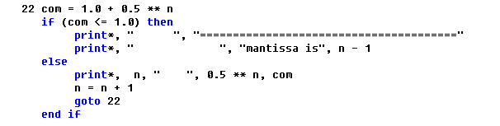
개 요

Slide 4
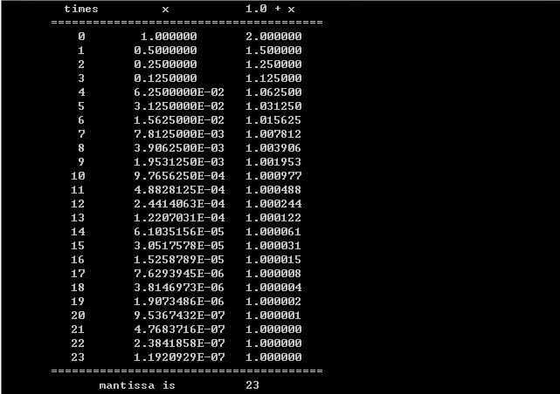
결 과-single precision

Slide 5
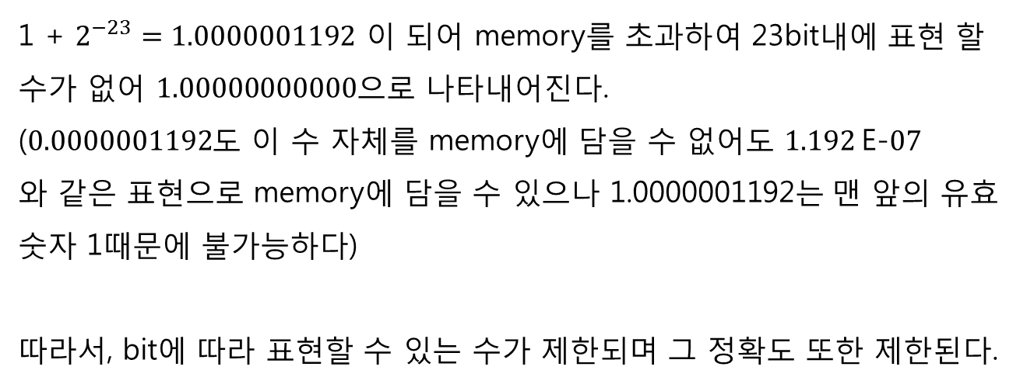
결 론
sign
exponent
mantissa
$2^{−23}=0.0000001192= 1.192$E-$07$
1 + $2^{−23}=1.0000001192$ 이 되어 memory를 초과하여 23bit내에 표현 할 수가 없어 $1.00000000000$으로 나타내어진다.
($0.0000001192$도 이 수 자체를 memory에 담을 수 없어도 $1.192$E-$07$
와 같은 표현으로 memory에 담을 수 있으나 1.0000001192는 맨 앞의 유효숫자 1때문에 불가능하다)
따라서, bit에 따라 표현할 수 있는 수가 제한되며 그 정확도 또한 제한된다.

